Slide 1
Молодежные научные Конкурсы Гранты Стипендии
Управление организации НИОКР
ФГАОУ ВО «СПбПУ»
Стешенков Леонид Петрович
т.294-0354
2024

Slide 2
Сегодня Вы узнаете:
Какие бывают конкурсы, гранты, стипендии.
Где искать информацию об актуальных конкурсах, грантах, стипендиях.

Slide 3
Конкурсы и гранты
Конкурс на соискание медалей РАН с премиями для молодых учёных России и для студентов вузов России за лучшие научные работы
Участники – студенты очной формы обучения, молодые ученые, в том числе аспиранты очной формы обучения
Размер премии – 50 000 рублей студентам, молодым ученым – 100 000 рублей, медаль, диплом
Конкурс грантов для студентов вузов, расположенных на территории Санкт-Петербурга, аспирантов вузов, отраслевых и академических институтов, расположенных на территории Санкт-Петербурга
Участники – студенты и аспиранты очной формы обучения, граждане РФ
Размер премии – 20 000 рублей студентам, 50 000 рублей аспирантам.
Конкурсный отбор на право получения субсидий физическими лицами, являющимися молодыми учеными, молодыми кандидатами наук вузов, отраслевых и академических институтов
Участники – молодые ученые без степени, молодые ученые со степенью кандидата наук, граждане РФ
Размер премии – 100 000 рублей молодым ученым без степени, 150 000 рублей молодым ученым со степенью кандидата наук.

Slide 4
Конкурсы и Гранты
Конкурс научных разработок под девизом «Молодые, дерзкие, перспективные»
Участники – граждане РФ в возрасте от 18 до 35 лет, осуществляющие научную, научно-техническую и (или) инновационную деятельность.
Номинации - «Бизнес-идея», «Научно-техническая разработка», «Научно-исследовательский проект».
Размер премии – 100 тыс. руб. – за первое место; 60 тыс. руб. – второе; 40 тыс. руб. – третье.
Конкурс лучших инновационных проектов в сфере науки и высшего профессионального образования Санкт-Петербурга
Участники – физическое лицо или авторский коллектив, в составе до 3-х человек.
Номинации – - «Лучшая научно-инновационная идея»; «Лучшее инновационное бизнес-предложение», «Лучший инновационный продукт».
Направления – индустрия наносистем, информационно-телекоммуникационные системы, науки о жизни, рациональное природопользование, транспортные и космические системы, энергоэффективность, энергосбережение, ядерная энергетика.
Размер премии – диплом, ценный приз.

Slide 5
Конкурсы и Гранты
Конкурс на соискание премии Правительства Санкт-Петербурга «Лучший молодёжный проект Санкт-Петербурга»
Участники – граждане РФ в возрасте от 14 до 30 лет, реализующие проект в рамках основных направлений молодежной политики Санкт‑Петербурга:
1) развитие системы духовно-нравственного, гражданского и патриотического воспитания молодежи, включая проведение мероприятий, связанных с увековечением памяти погибших при защите Отечества;
2) развитие эффективных моделей и форм вовлечения молодежи в трудовую и экономическую деятельность, включая деятельность трудовых объединений, студенческих отрядов, развитие молодежных бирж труда, оказание помощи молодежи в выборе профессии;
3) развитие добровольческой (волонтерской) деятельности молодежи, в том числе по антиалкогольному и антинаркотическому направлениям;
4) развитие системы информирования и социального просвещения по вопросам, касающимся жизни молодежи в обществе, обеспечение доступности для молодежи информации о создаваемых условиях и предоставляемых возможностях;
5) выявление и продвижение талантливой молодежи и использование продуктов ее инновационной деятельности;
6) сохранение и развитие системы учреждений по делам молодежи, в том числе их материально-технической базы;
7) создание системы подготовки и формирования механизмов непрерывного образования специалистов по делам молодежи;
8) развитие межрегионального и международного взаимодействия молодежи, в том числе организация молодежных обменов;
9) развитие молодежного предпринимательства, в том числе в инновационных секторах экономики;
10) формирование здорового образа жизни молодежи, в том числе организация отдыха и досуга для молодежи; профилактика наркомании, алкоголизма и табакокурения среди молодежи;
11) оказание помощи молодежи, испытывающей трудности в социализации;
12) развитие молодежного самоуправления и самоорганизации в ученических, студенческих, трудовых коллективах по месту жительства.
Размер премии – 125 тыс. рублей.

Slide 6
Конкурсы Фонда содействия инновациям
Программа «УМНИК» - Поддержка коммерчески ориентированных научно-технических проектов молодых исследователей
Участники - физические лица, от 18 до 30 лет включительно, являющиеся гражданами РФ, и ранее не побеждавшие в программе.
Размер гранта – 500 тыс. рублей.
Срок выполнения НИР – не более 24 месяцев (2 этапа по 12 месяцев).
Программа «СТАРТ» - Поддержка стартапов на ранних стадиях развития
Участники - физические лица, при условии, что они одновременно не принимают участие (выступать руководителем предприятия, научным руководителем проекта) в других проектах, финансируемых Фондом. В случае победы в конкурсе потребуется создание юридического лица.
Размер гранта – до 3 млн. рублей.
Срок выполнения НИР – 1 год

Slide 7
Стипендии
1. Стипендия Президента РФ для студентов и аспирантов, обучающихся по направлениям подготовки (специальностям), соответствующим приоритетным направлениям модернизации и технологического развития российской экономики
Размер стипендии – 7 000 руб. студентам, 14 000 руб. аспирантам, ежемесячно в течении одного учебного года.
2. Стипендия Правительства РФ для обучающихся по приоритетным направлениям модернизации и технологического развития российской экономики
Размер стипендии – 5 000 руб. студентам, 10 000 руб. аспирантам, ежемесячно в течении одного семестра.
3. Стипендиальная программа Владимира Потанина (для магистров очной формы обучения)
Размер стипендии – 25 000 руб., ежемесячно в течении 6 или 18 месяцев.
4. Конкурсы на право получения именных стипендий Правительства Санкт-Петербурга студентам (с третьего курса) образовательных организаций высшего образования и среднего профессионального образования:
в сфере гуманитарных наук имени Г.В. Старовойтовой;
в области музыкального искусства имени А.П. Петрова;
в области языкознания и литературоведения имени Д.А. Гранина;
в области физических наук имени Ж.И. Алферова.
Размер стипендии – 2 000 руб., ежемесячно в течении года.

Slide 8
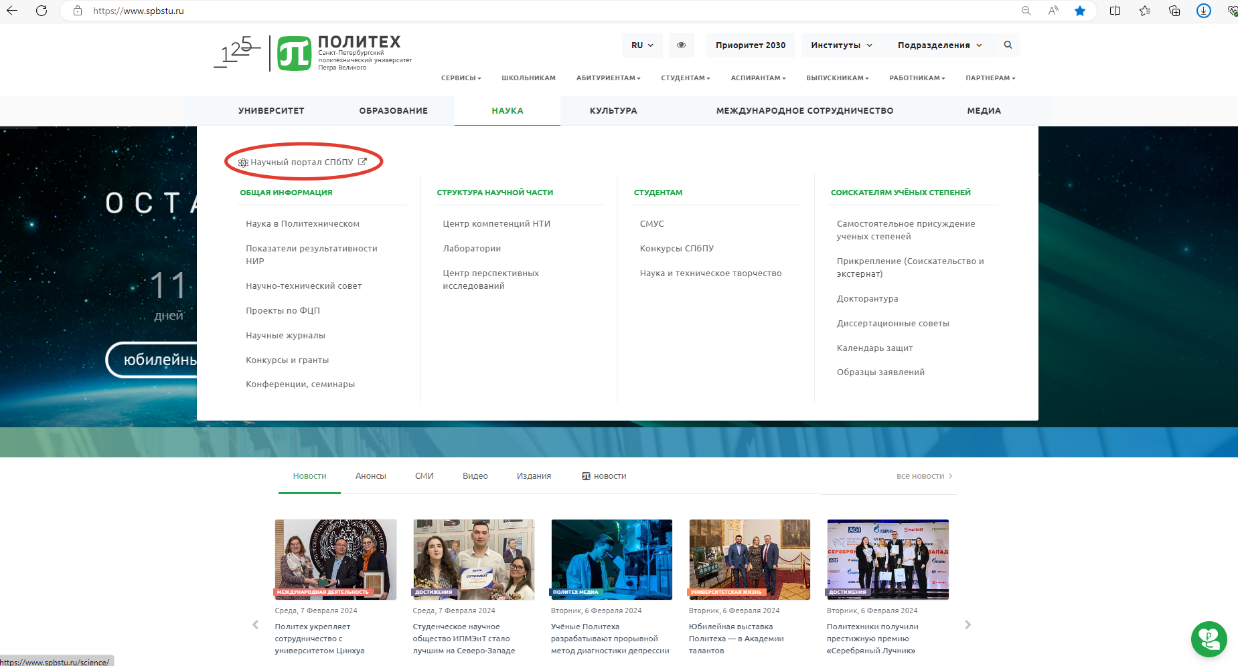

Slide 10
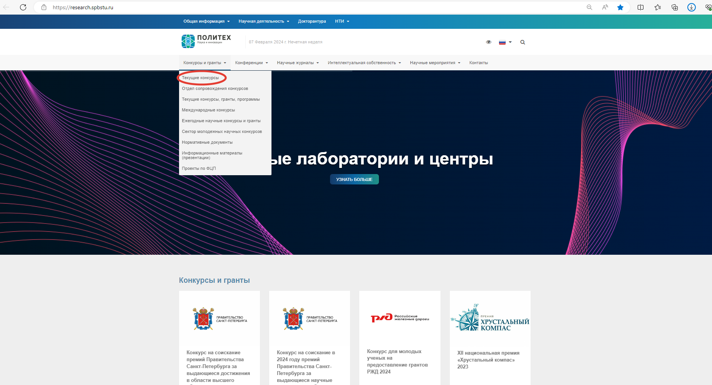

Slide 11
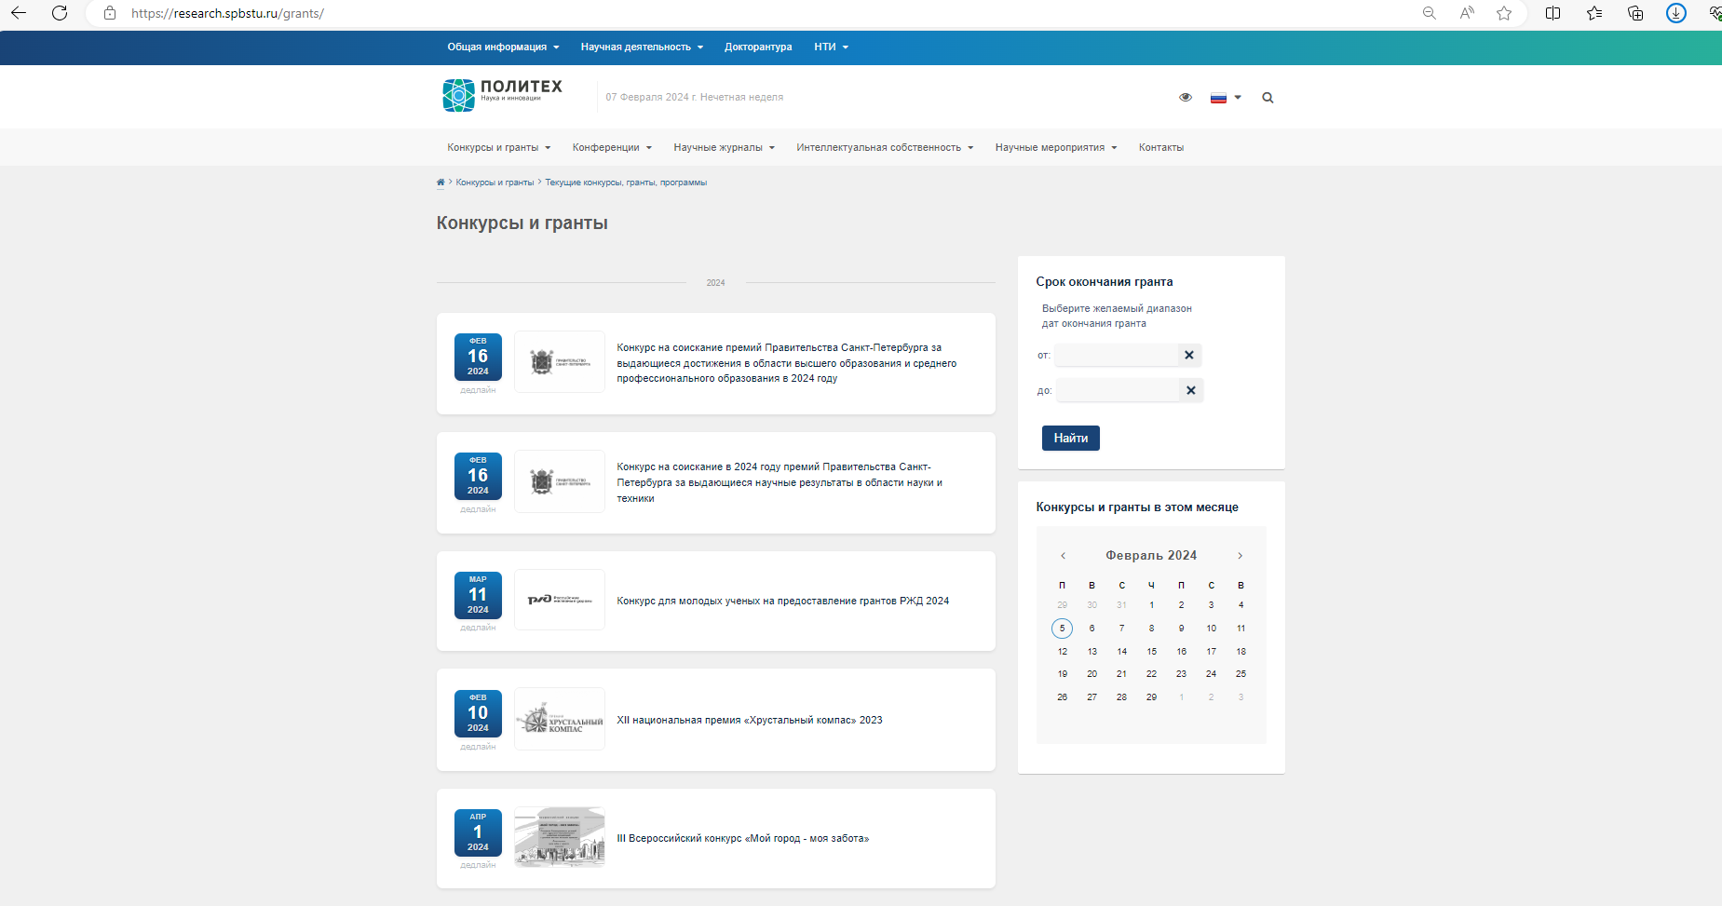

Slide 12
Полезные электронные ресурсы
Министерство науки и высшего образования Российской Федерации - https://minobrnauki.gov.ru/grants/grants/
Российская Академия образования - http://rao.rusacademedu.ru/konkursy-i-nagrady-rao/
Комитет по науке и высшей школе - http://knvsh.gov.spb.ru/contests/
Комитет по молодежной политике - https://www.gov.spb.ru/gov/otrasl/kpmp/molpremii/
Фонд содействия инновациям - https://fasie.ru/
Фонд Потанина - https://fondpotanin.ru/
Стипендиат России - https://стипендиатроссии.рф/vse_stp
Наука и образование в Санкт-Петербурге - https://researchinspb.ru/competitions/
leader-id - https://leader-id.ru/
Все конкурсы - https://vsekonkursy.ru/
Конкурсы, гранты, премии, фестивали - https://www.konkursgrant.ru/
Grantist - https://grantist.com/contest/
Научный портал СПбПУ - https://research.spbstu.ru/grants/

Slide 13
Контакты
Сектор молодежных научных конкурсов Отдела сопровождения конкурсов, Управление организации и контроля НИОКР ФГАОУ ВО «СПбПУ»
Адрес – ул. Политехническая, д.29, 1 учебный корпус, каб. 321
Телефон – 8 (812) 294-22-86
E-mail – smnk@spbstu.ru
Гернер Анжелика Алексеевна, руководитель Сектора молодежных научных конкурсов
Винниченко Екатерина Геннадьевна, ведущий специалист Сектора молодежных научных конкурсов

Slide 14
Спасибо за внимание!

